Slide 1
XV Simpósio Internacional IHU. Alimento e Nutrição no contexto dos Objetivos de Desenvolvimento do Milênio
Acesso e Consumo Alimentar da população numa perspectiva ética, adequada e saudável.
Sonia Lucia Lucena Sousa de Andrade
Professora Associada Aposentada UFPE

Slide 2
Acesso e Consumo Alimentar da população numa perspectiva ética, adequada e saudável
Um pressuposto básico para a segurança alimentar e nutricional da população brasileira é o acesso de toda a população a alimentos de qualidade e quantidade suficiente incluindo a água.
Segurança Alimentar e Nutricional é a realização do direito de todos ao acesso regular e permanente a alimentos de qualidade, em quantidade suficiente, sem comprometer o acesso a outras necessidades essenciais, tendo como base práticas alimentares promotoras de saúde que respeitem a diversidade cultural e que sejam ambiental, cultural, econômica e socialmente sustentáveis (Losan-2006)

Slide 3
Acesso e Consumo Alimentar da população numa perspectiva ética, adequada e saudável
Entende-se por acesso aos alimentos a capacidade dos indivíduos para adquirir alimentos apropriados a uma alimentação saudável por meio de recursos adequados.
O acesso pode ser de ordem econômica – quando as famílias têm recursos suficientes para cobrirem as suas necessidades alimentares básicas, sem comprometer a satisfação de outros direitos, por exemplo: habitação, transporte, saúde, educação, informação, lazer, etc.
e de ordem física, quando os cidadãos têm pleno acesso aos meios de produção tais como a terra, água, sementes, fertilizantes, bem como a uma política de abastecimento que promova uma chegada rápida e regular dos alimentos produzidos externa ou internamente aos consumidores.

Slide 4
Acesso e Consumo Alimentar da população numa perspectiva ética, adequada e saudável
A dimensão do acesso está muito relacionada à existência de uma renda, ou de outros recursos para que se possa produzir, comprar, trocar ou receber alimentos para uma alimentação adequada.
Do ponto de vista do acesso aos alimentos, a segurança alimentar e nutricional engloba, não apenas comer regularmente, mas também comer alimentos de qualidade e adequados aos hábitos culturais, com base em práticas saudáveis e que preservem o prazer ligado a alimentação (UFRRJ, 2007)

Slide 5
Acesso e Consumo Alimentar da população numa perspectiva ética, adequada e saudável
As ações de abastecimento podem contribuir para o acesso aos alimentos por todos os segmentos da população, em condições apropriadas em termos da quantidade, preço e qualidade dos alimentos, e da composição da cesta de consumo, enquadram-se nesse campo de preocupação as ações nas esferas da intermediação mercantil e do comércio de varejo, no consumo de alimentos preparados (refeições prontas e outras formas), na organização de compras comunitárias e na implementação de programas de distribuição de alimentos.

Slide 6
Acesso e Consumo Alimentar da população numa perspectiva ética, adequada e saudável
Mercados Institucionais:
Englobam as compras governamentais de alimentos para serem utilizados em programas e organismos públicos (alimentação escolar, hospitais, presídios, distribuição de cestas básicas, etc.).
As prefeituras municipais passaram a gerenciar uma parcela importante desses programas e das compras correspondentes. Alguns deles, como a alimentação escolar, têm papel central no acesso aos alimentos por uma parcela vulnerável e numericamente expressiva da população.

Slide 7
Acesso e Consumo Alimentar da população numa perspectiva ética, adequada e saudável
Política Nacional de Abastecimento Alimentar (PNAA):
desempenha um importante papel e se faz necessária e urgente dentro do que defende o Conselho Nacional de Segurança Alimentar e Nutricional (Consea), ou seja, ela deve ser formulada com o enfoque da Segurança Alimentar e Nutricional com o objetivo geral de ampliar o acesso dos diversos segmentos da população a alimentos de qualidade e promover uma alimentação adequada e saudável e a diversidade de hábitos alimentares, em simultâneo à valorização das formas socialmente equitativas e ambientalmente sustentáveis de produção e comercialização de alimentos, com destaque para a agricultura familiar e os pequenos empreendimentos urbanos.

Slide 8
Acesso e Consumo Alimentar da população numa perspectiva ética, adequada e saudável
O Consea defende que a Política de Abastecimento deve ter diferentes campos de atuação:
- nos alimentos - disponibilidade e acessibilidade
- quanto a alimentação - modos de apropriação dos bens pela população.
Com ações de caráter geral relacionadas com o comércio de alimentos e os serviços de alimentação, quanto ações dirigidas a grupos populacionais específicos, todas elas coordenadas com programas voltados para a produção equitativa e sustentável dos alimentos.
As ações da PNAA recobrem, portanto, todos os segmentos sociais, inclusive aqueles com dificuldades de acesso contínuo ao consumo dos alimentos necessários para uma existência em condições dignas, no contexto de elevada desigualdade de renda, modesto crescimento do emprego e das oportunidades de trabalho e elevada concentração populacional em regiões metropolitanas que caracteriza o Brasil.

Slide 9
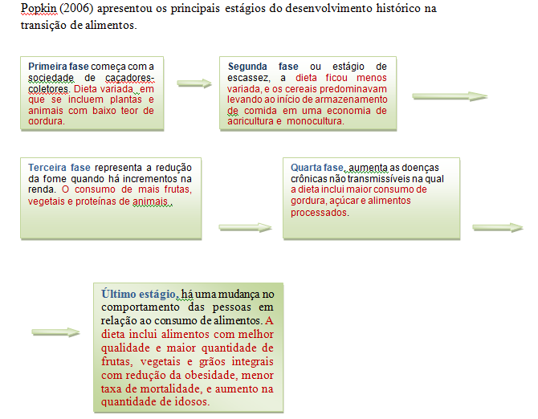
Acesso e Consumo Alimentar da população numa perspectiva ética, adequada e saudável

Slide 10
Acesso e Consumo Alimentar da população numa perspectiva ética, adequada e saudável
Nessa mudança de comportamento alimentar outros fatores estão associados como
a globalização da economia,
a industrialização e
a publicidade.
Grande número de produtos e serviços são distribuídos em escala mundial (17 mil novos produtos por ano) e ao suporte publicitário envolvido aumenta o consumo de alimentos de maior concentração energética. Daí observa-se que:
Os brasileiros estão consumindo mais produtos industrializados;
houve uma drástica redução no consumo de frutas, verduras e hortaliças;
adotaram novo estilo de vida e com isso, aumentaram as doenças relacionadas a alimentação inadequada;
a população brasileira tem maior facilidade de aderir a novos hábitos e costumes alimentares de outros países e, que os produtos industrializados têm espaço no cotidiano desta população.

Slide 11
Acesso e Consumo Alimentar da população numa perspectiva ética, adequada e saudável
Normalmente esse comportamento é justificado pela :
- falta de tempo para preparo e consumo de alimentos, especialmente nas grandes cidades,
- a presença de produtos gerados com novas técnicas de conservação e de preparo, que agregam tempo e trabalho,
- vasta oferta de itens alimentares
- deslocamentos das refeições de casa para estabelecimentos que comercializam alimentos – restaurantes, lanchonetes, vendedores ambulantes, padarias, entre outros;
- pela crescente oferta de preparações e utensílios transportáveis;
- pela oferta de produtos provenientes de várias partes do mundo;
- pelo arsenal publicitário associado aos alimentos;
- pela flexibilização de horários para comer agregada à diversidade de alimentos;
- pela crescente individualização dos rituais alimentares (Garcia,2003)

Slide 12
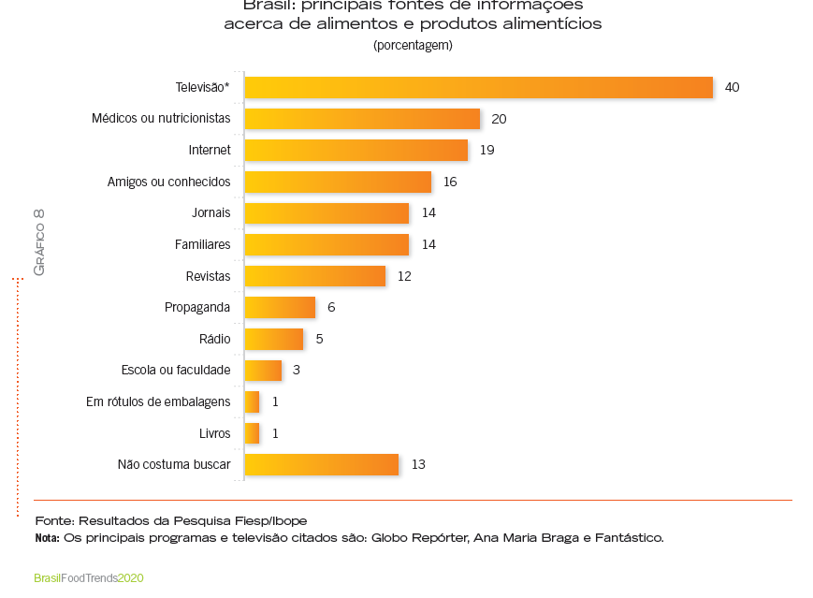

Slide 13
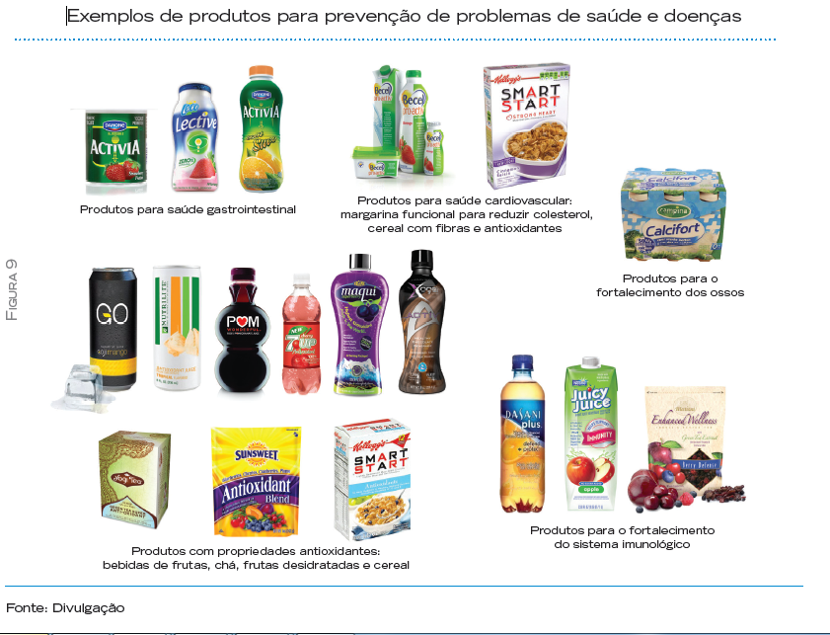

Slide 14
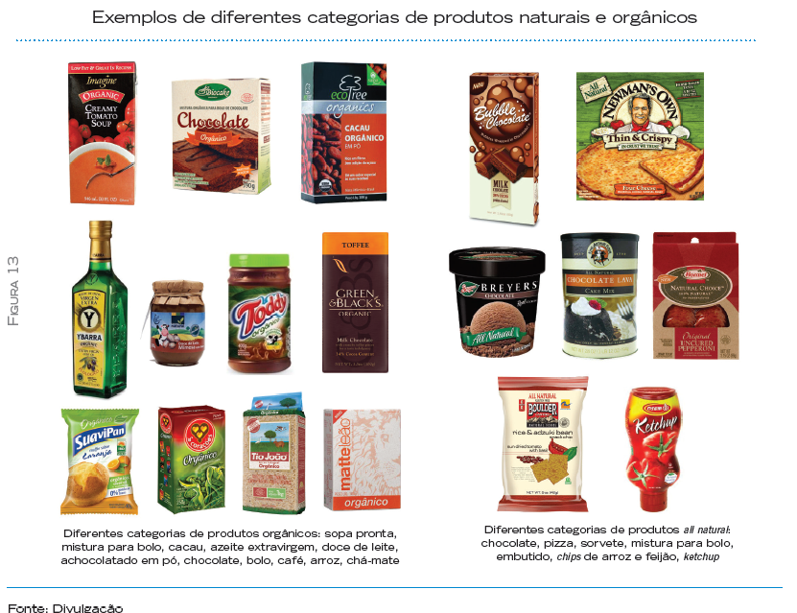

Slide 15
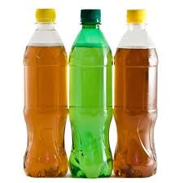
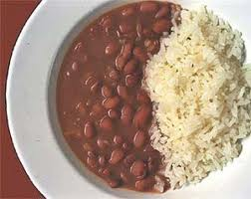

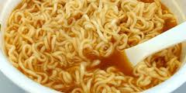
Cenário alimentar e nutricional dos brasileiros
Tendências de consumo alimentar, segundo POF
2002 – 2003 e 2008-2009:
Maior participação de alimentos ultra processados
Redução do consumo de alimentos básicos

Slide 16
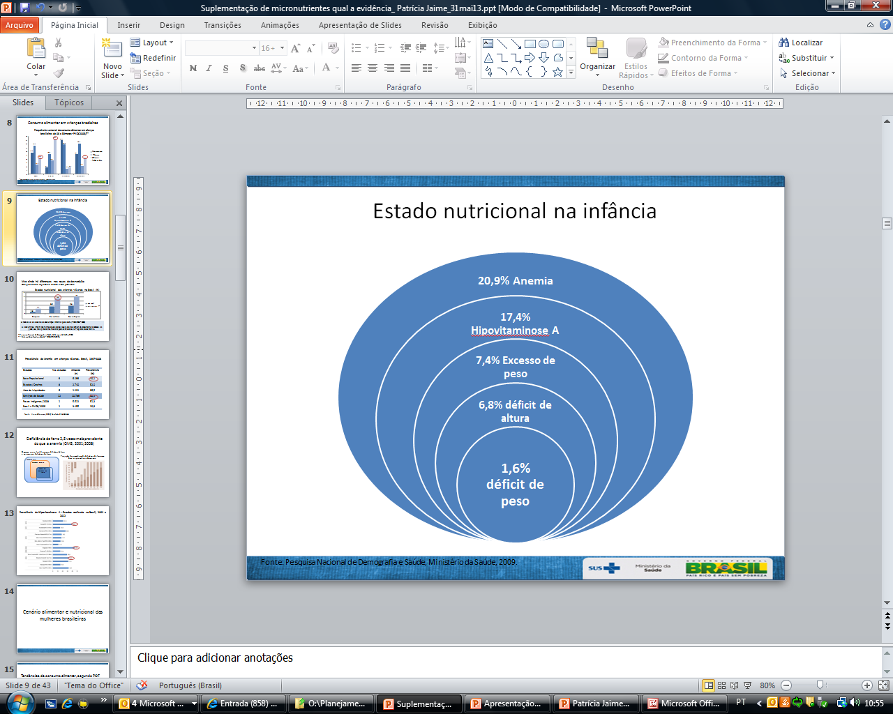
Cenário alimentar e nutricional dos brasileiros
Tendências de consumo alimentar: redução no consumo de alimentos básicos e maior participação de alimentos ultra processados.
I
Participação relativa de alimentos e grupos de alimentos no total de calorias da aquisição alimentar domiciliar. POF 2002-3 e 2008-9.
Notes:
16

Slide 17
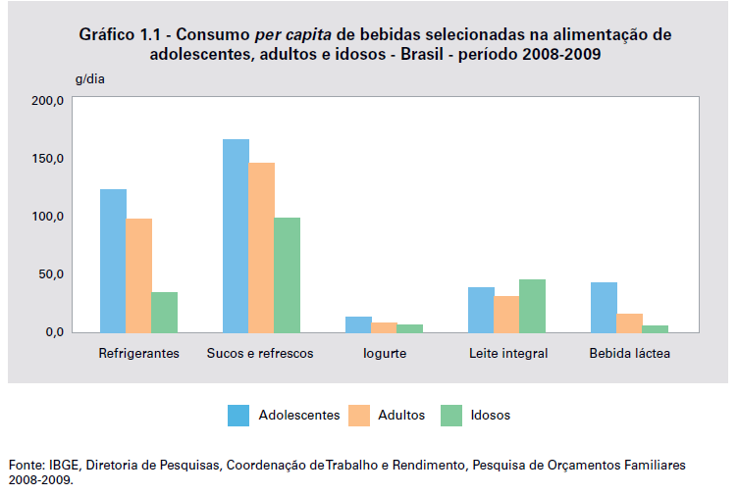
Acesso e Consumo Alimentar da população numa perspectiva ética, adequada e saudável

Slide 18
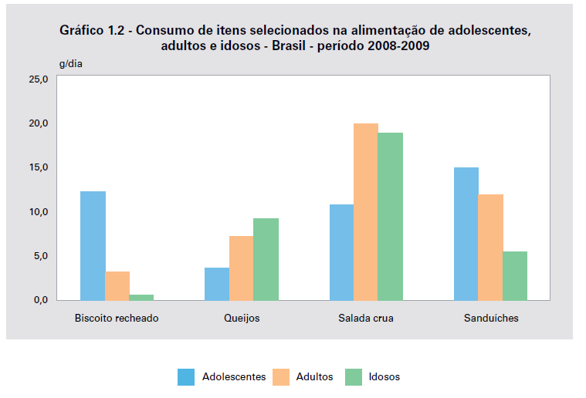

Slide 19
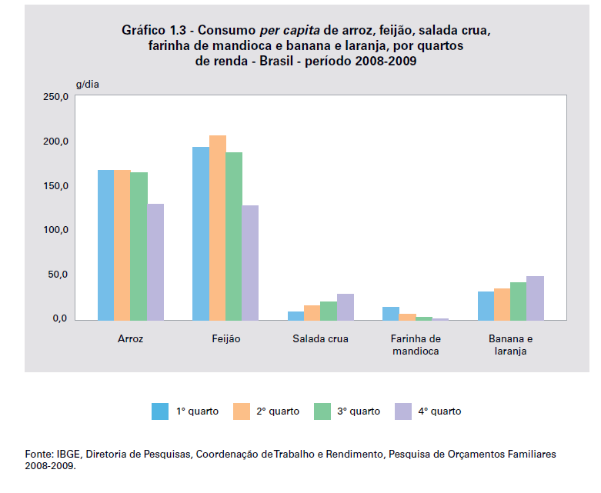

Slide 20
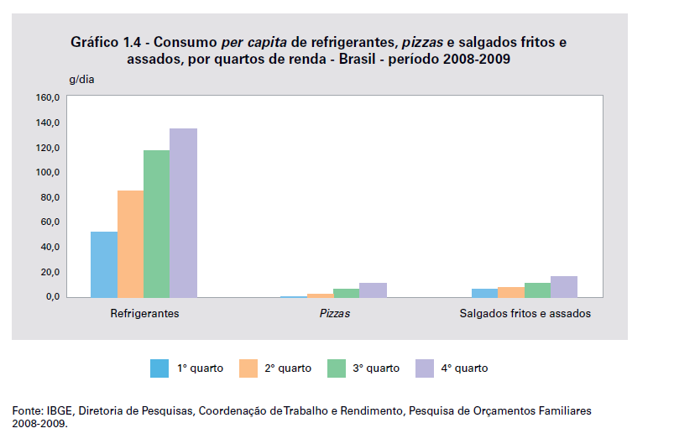

Slide 21
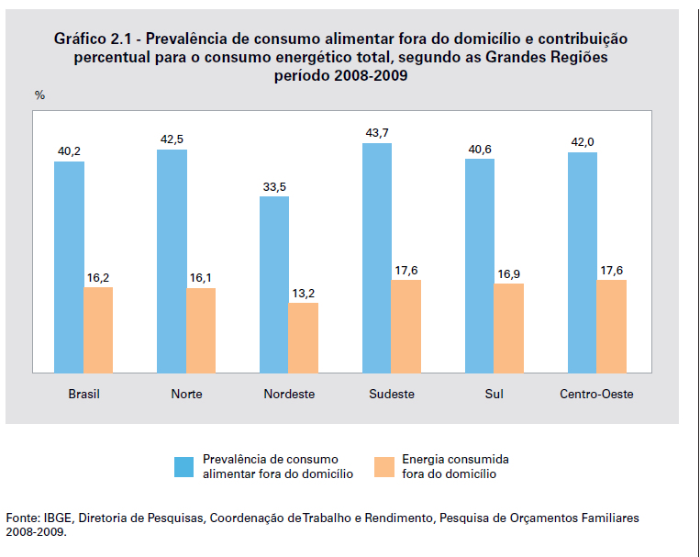

Slide 22
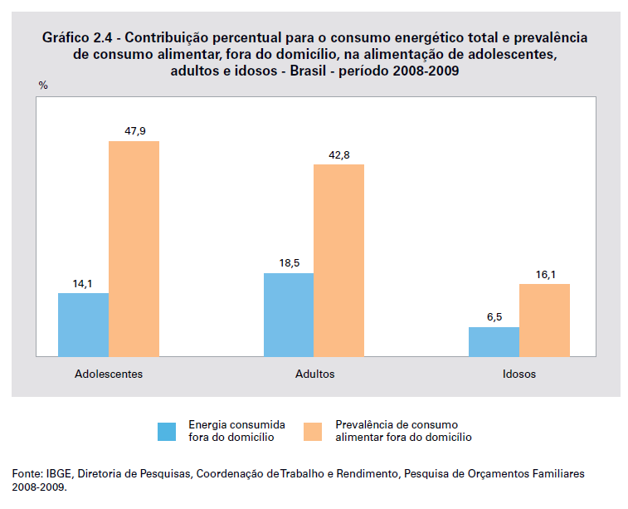

Slide 23
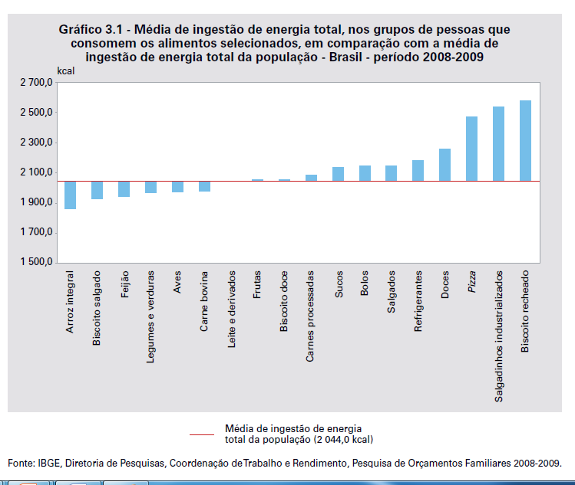

Slide 24
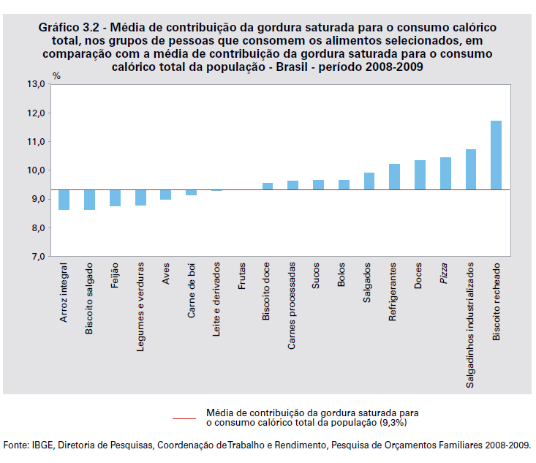

Slide 25
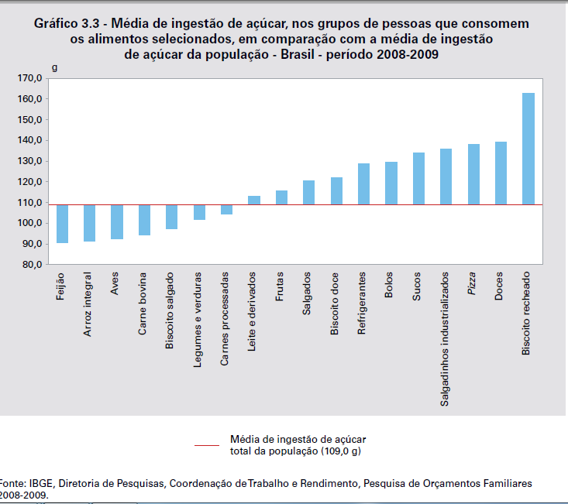

Slide 26
Alimentação adequada e saudável
“A alimentação adequada e saudável é a realização de um direito humano básico, com a garantia ao acesso permanente e regular, de forma socialmente justa, a uma prática alimentar adequada aos aspectos biológicos e sociais dos indivíduos, de acordo com o ciclo de vida e as necessidades alimentares especiais, pautada no referencial tradicional local. Deve atender aos princípios da variedade, equilíbrio, moderação, prazer (sabor), às dimensões de gênero e etnia, e às formas de produção ambientalmente sustentáveis, livre de contaminantes físicos, químicos, biológicos e de organismos geneticamente modificado.”(Consea- 2007)

Slide 27
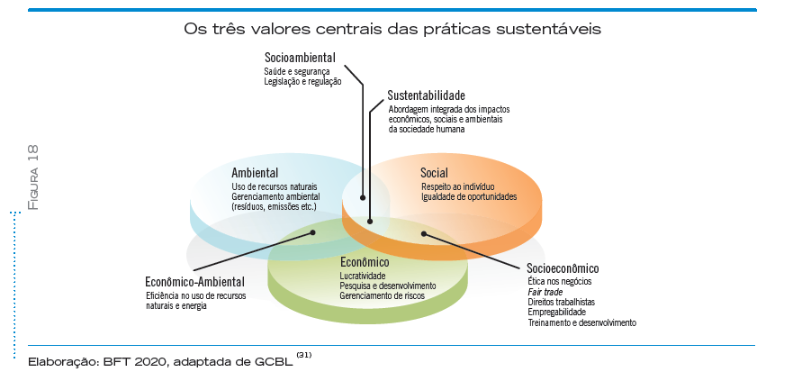
Ética

Slide 28
Novo pacto com a natureza e o meio ambiente
Produzir no ritmo da natureza por oposição ao ritmo cultural : orgânico
Tornar o nosso corpo e o planeta limpos e desintoxicados do industrial e do artificial
Palavras chaves: harmonia, energia e equilíbrio
Baseada na ciência “alternativa” cujo modelo é a Natureza
* Hierarquia dos alimentos e das técnicas de cocção
* Alimento bom é aquele mais próximo da natureza, com pouca intervenção técnico industrial e próximo das tradições artesanais
Alimentação e comer como fontes de identidade e de ação política
Alimentação como atividade consciente
Alimento como opção ética e moral
Hierarquização dos alimentos e dos consumidores de um ponto de vista moral

Slide 29


Revisão do Guia Alimentar para a População Brasileira - Recomendações Gerais
Primeira recomendação
Faça de alimentos a base de sua alimentação. Alimentos em grande variedade e predominantemente de origem vegetal formam uma base excelente para uma alimentação nutricionalmente equilibrada e saborosa.
Segunda recomendação
Utilize óleos, gorduras, sal e açúcar com moderação ao temperar e cozinhar alimentos e convertê-los em preparações culinárias. Desde que utilizados com moderação em preparações culinárias com base em alimentos, óleos, gorduras, sal e açúcar contribuem para diversificar e tornar mais saborosa a alimentação sem comprometer o seu valor nutricional.
Terceira recomendação
Limite a utilização de produtos alimentícios prontos para consumo, evitando-os ou consumindo-os, em pequenas quantidades, como parte de refeições com base em alimentos e preparações culinárias. Embora convenientes e de sabor pronunciado, produtos prontos para consumo tendem a ser nutricionalmente desequilibrados. Muitos favorecem o consumo excessivo de calorias, além de afetarem negativamente a vida social, a cultura e o ambiente.
A regra de ouro
Prefira sempre alimentos e preparações culinárias a produtos prontos para consumo e evite produtos ultraprocessados

Slide 31

DIRETRIZ 5 - SAÚDE
Doenças crônicas não-Transmissíveis
Doenças decorrentes de carências nutricionais
Anemia:
20,9% crianças
52% escolas/creches
17,4%
Hipovitaminose A
Déficit de altura/idade:
6,7% crianças
14,5% crianças PBF
Excesso de Peso:
49% adultos
20% adolescentes
33% crianças
7,4% Diabetes Mellitus
24,3% HAS
72% dos óbitos:
DCV, respiratórias, DM e neoplasias

Slide 32




Controlar e prevenir os agravos e doenças consequentes da insegurança alimentar e nutricional: Prevenção e Controle da Obesidade
Estratégia Intersetorial de Prevenção e Controle da Obesidade
Plano de Ações Estratégicas para o Enfrentamento das Doenças Crônicas não-Transmissíveis (DCNT) 2011-2022
- Série de compromissos do MS, entre eles, construção do Estratégia Intersetorial de Prevenção e Controle da Obesidade
2011
2012-2013
    Consulta pública
    Apresentado ao Plenário do Consea
    Estratégia Intersetorial de Prevenção e Controle da Obesidade: Promovendo Modos de Vida e Alimentação Adequada e Saudável para a População Brasileira

Slide 33
Controlar e prevenir os agravos e doenças consequentes da insegurança alimentar e nutricional: Prevenção e Controle da Obesidade
Necessidade do Cuidado Integral
Observância dos pontos de intersecção das LC
Aliar o tratamento e a prevenção dos diferentes agravos
Diminuição do risco em saúde com a diminuição do peso
Linha de Cuidado da Obesidade
Rede de Atenção à Saúde das Pessoas com Doenças Crônicas
2013
    Atos Normativos:
Portaria nº 252, de 19/02/2013 - Institui a Rede de Atenção à Saúde das Pessoas com Doenças Crônicas no âmbito do SUS
Portaria Nº 424, de 19/03/2013 - Redefine as diretrizes para a organização da prevenção e do tratamento do sobrepeso e obesidade como linha de cuidado prioritária da Rede de Atenção à Saúde das Pessoas com Doenças Crônicas.
Portaria Nº 425, de 19/03/2013 : - Estabelece regulamento técnico, normas e critérios para o Serviço de Assistência de Alta Complexidade ao Indivíduo com Obesidade.
Laboratório de Inovação em Manejo da Obesidade na RAS

Slide 34
BIBLIOGRAFIA CONSULTADA
BARBOSA, LIVIA; MADI, LUIS; TOLEDO, MARIA APARECIDA E REGO, RAUL AMARAL.Tendências da alimentação. In: Projeto Brasil Food Trends 2020. São Paulo: Instituto de Tecnologia de Alimentos ; 2010.
BRASIL. Presidência da República. Lei Orgânica de Segurança Alimentar e Nutricional – Losan. Lei de 15 de setembro de 2006. Diário Oficial da União, Brasília, 18 de setembro de 2006.
BRASIL. Ministério de Desenvolvimento Social. Rede de equipamentos públicos de alimentação e nutrição: resultados de avaliações. Cadernos de Estudos de Desenvolvimento Social em Debate. Brasilia, n.14, 2010.
BRASIL. Ministério da Saúde. Coordenação-Geral da Política de Alimentação e Nutrição. Guia alimentar para a população brasileira: Promovendo a Alimentação Saudável. Brasília, 2005.
BRASIL. Ministério da Saúde. Coordenadoria Geral de Alimentação e Nutrição. Guia alimentar para a população brasileira.(versão consulta pública). Brasília 2014.
CARVALHO, M.A. Um modelo semiótico do processo nutricional. Tese de Doutorado em Saúde Coletiva, Botucatu: Faculdade de Medicina da Universidade Estadual Paulista. 2012.
CARVALHO, M.A.C. O processo nutricional e a bioética: perspectivas da Teoria Semiótica e Teoria da Auto-organização. Revista Simbio-Logias, v. 6, n.8, nov.2013.
CONSEA NACIONAL. Recomendações para uma Política Nacional de Abastecimento Alimentar - versão para plenária. Brasília 29 nov. 2005.
CONSEA NACIONAL. Alimentação adequada e saudável; relatório final. Brasília, 2006.

Slide 35
D'ALESSANDRI, Fúlvia . Desperdício de alimentos. Portal da Universidade Estadual do Norte Fluminense. Campos dos Goytacazes, 2013.
DREWNOWSKI, A. Nutrition transition and global dietary trends. Nutrition, v.16.n,7/8, p.486-487, 2000.
GARCIA, R.W.D. Reflexos da globalização na cultura alimentar: considerações sobre as mudanças na alimentação urbana. Revista de Nutrição (Impresso), Campinas, v. 16, n.3, p. 483-492, 2003.
IBGE. Estudo Nacional de Despesa Familiar – Endef. Brasília; 1974-1975.
IBGE. Pesquisa de Orçamentos Familiares.Análise do Consumo Alimentar Pessoal no Brasil. Brasília, 2011
KRISCHKE, PAULO J.; TOMIELLO, NAIRA. O comportamento de compra dos consumidores de alimentos orgânicos: um estudo exploratório. Disponível em: http://dx.doi.org/10.5007/1984-9851.2009v10n96p27.
MALUF, Renato S. Ações públicas locais de abastecimento alimentar. São Paulo: Pólis Assessoria, Promoção e Estudos em Políticas Sociais,1999 .(Pólis papers 5).
MORATOYA, Elsie Estela; CARVALHAES, Gracielle Couto; WANDER, Alcido Eleno; ALMEIDA, Luiz Manoel de Moraes Camargo. Mudanças no padrão de consumo alimentar no Brasil e no mundo. Revista de Política Agrícola, Brasília, v.1, p.72-84, jan./mar. 2013.
MOURA, R.A; PEREIRA,E.M.Y; LEVY, R. B.; SCHIERI, R. Alimentos mais consumidos no Brasil: Inquérito Nacional de Alimentação 2008-2009. Revista de Saúde Pública, São Paulo, v.47 (S.1) fev.2013.
POLLAN, Michael. Regras da comida: um manual da sabedoria alimentar. Tradução de Adalgisa Campos da Silva. Rio de Janeiro: Editora Intrínseca, 2010.

Slide 36
RIZZOLO, A.O.P. A alimentação saudável e a promoção da saúde no contexto da segurança alimentar e nutricional. Saúde em Debate, Rio de Janeiro, v.29, n. 70, p.125 – 139, mai/ago.2005.
VEIGA, G. V. da ; COSTA, R. S. da ; ARAÚJO, M. C ; SOUZA, A. M. ; Bezerra, I. N. ; BARBOSA, F. S. ; Sichieri, Rosely ; PEREIRA, R. A. . Inadequação do consumo de nutrientes entre adolescentes brasileiros. Revista de Saúde Pública (Impresso),SãoPaulo, v. 47, p. 212-221. 2013.

